Slide 1
Загальна теорія другої іноземної мови (Курс для студентів магістратури спеціальностей: 035.043 Філологія (германські мови та літератури (переклад включно), перша – німецька); 035.055 Філологія (романські мови та літератури (переклад включно), перша – французька); 035.051 Філологія (романські мови та літератури (переклад включно), перша – іспанська); 035.034 Філологія (слов’янські мови та літератури (переклад включно), перша російська))
Викладач:
Зуброва Ольга Андріївна,
кандидат педагогічних наук, доцент кафедри англійської мови та методики її викладання
Курс викладається англійською

Slide 2
Мета курсу:
ознайомлення з теоретичними основами англійської мови;
розкриття основних особливостей англійської мови в порівнянні з рідною та першою іноземною мовами;
розвиток і вдосконалення навичок практичного використання мовних одиниць.

Slide 3
Програмні результати навчання
Оцінювати власну навчальну та науково-професійну діяльність, будувати і втілювати ефективну стратегію саморозвитку та професійного самовдосконалення.
Цінувати різноманіття та мультикультурність світу й керуватися у своїй діяльності сучасними принципами толерантності, діалогу та співробітництва.
Оцінювати й критично аналізувати соціально, особистісно та професійно значущі проблеми і пропонувати шляхи їх вирішення, аргументуючи власну точку зору.
Здійснювати науковий аналіз мовного й літературного матеріалу, інтерпретувати та структурувати його з урахуванням класичних і новітніх методологічних принципів, формулювати узагальнення на основі самостійно опрацьованих даних.
Здатність учитися впродовж життя і вдосконалювати з високим рівнем автономності набуту під час навчання кваліфікацію.
Володіння комунікативною мовленнєвою компетентністю з української та іноземної мови (лінгвістичний, соціокультурний, прагматичний компоненти відповідно до загальноєвропейських рекомендацій із мовної освіти); здатність удосконалювати й підвищувати власний компетентнісний рівень у вітчизняному та міжнародному контексті.

Slide 4
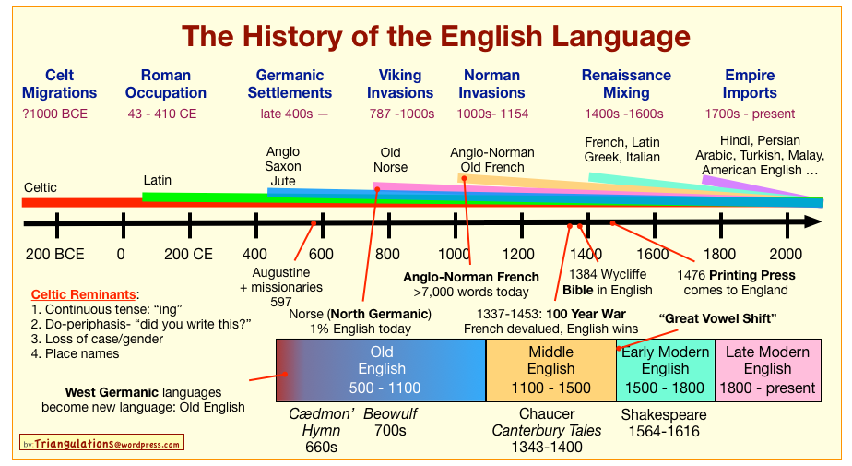
Зміст курсу:
Історія англійської мови. Походження. Періодизація. Створення і розвиток національної мови.

Slide 5
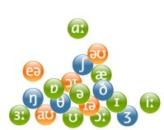
Зміст курсу:
Фонетична система англійської мови. Фонетика та фонологія. Звук, фонема, алофон. Голосні та приголосні звуки. Наголос. Специфіка інтонаційної структури.

Slide 6
Зміст курсу:
Лексикологія. Етимологічна характеристика словникового складу сучасної англійської мови. Шляхи поновлення словникового складу. Продуктивні і непродуктивні способи словотворення. Значення слова. Фразеологія сучасної англійської мови. Лексикографія.

Slide 7
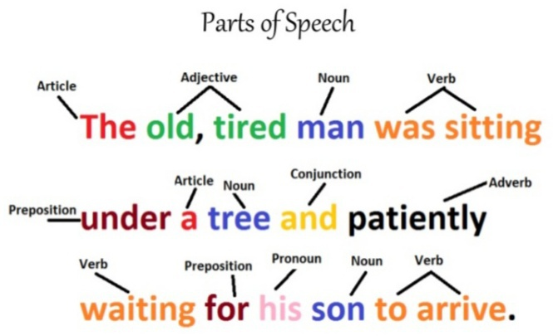
Зміст курсу:
Граматика. Загальна характеристика англійської мови як мови аналітичного складу. Частини мови. Синтаксис англійського речення. Граматична функція порядку слів. Типи речень. Члени речення.

Slide 8
Зміст курсу:
Стилістика. Функціональні стилі мовлення. Стилістичні виразні засоби.

Slide 9
Зміст курсу:
Переклад з англійської мови на українську.

Slide 10
Форми контролю:
Поточний контроль
Підсумковий контроль
усна доповідь
презентація
реферат
онлайн тестування
диференційований залік

